Slide 1
PicoBoard的構造

Slide 2
Scratch感應板
Scratch 感應板（Scratch Sensor Board）是Scratch官方所支持的外部感應器之一，提供與外在世界互動的機制。
Scratch感應板有多項衍生產品，最著名的是PicoBoard，之前由美國The Playful Invention Company生產製造。

Slide 3
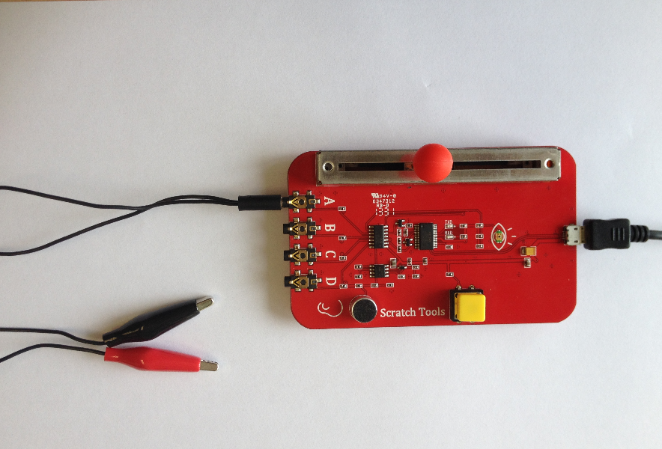
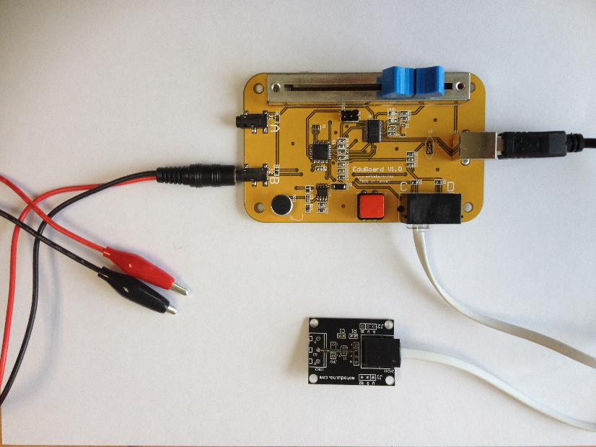
PicoBoard取得
目前在台灣可以買到兩種Scratch感應板的衍生產品：Scratch Tools與 EduBoard。
Scratch Tools
EduBoard

Slide 4
PicoBoard的構造
提供五種內建的偵測器：光線、聲音、滑桿、按鈕與電阻。
透過這些偵測器所回傳的數值，讓程式可以與外在世界進行互動，這些偵測器以數值的方式反應至Scratch程式中。

Slide 5
PicoBoard的感測器
光感測器：可以用於偵測外界亮度的大小，亮度愈大，數值愈大。
聲音感測器：可以用於偵測外界聲音的大小，聲音愈大聲，數值愈大。
滑桿：可以透過移動滑桿，改變回饋的數值。
按鈕：回傳True（是）與False（否）兩個值，按下按鈕則顯示True，沒按下按鈕則顯示False。
電阻感測器：用於測量物體的導電性，導電性愈好（例如：金屬類），電阻愈小，導電性愈差（例如：紙類），電阻愈大，電阻愈大，數值愈大。

Slide 6
感測器與數值範圍
感測器名稱 | 數值範圍
光感測器 | 0～100
聲音感測器 | 0～100
滑桿 | 0～100
按鈕 | True／False
電阻偵測器 | 0～100

Slide 7
感測器的位置
滑桿
電阻偵測器
光感測器
聲音感測器
按鈕

